Slide 1
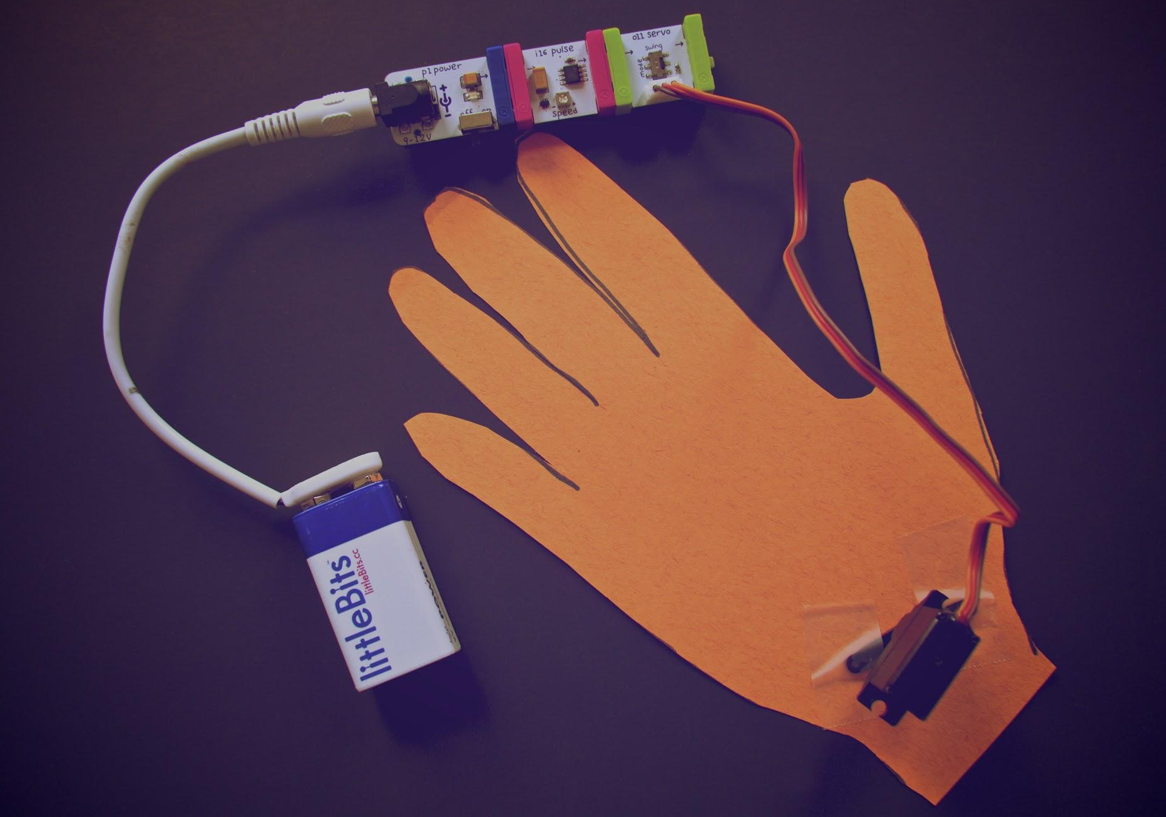
La main dansante
Âge: 5 ans et +
Niveau: Débutant
Temps: 15 à 30 minutes

Slide 2
Matériaux d’art
Cartons
Ciseaux
Crayons

Slide 3
littleBits : 3 types de modules
Power / courant : Power (usb, batterie 9volt)
Input / entrée : Pulse
Output / sortie : Servo-moteur
Relays / relais

Slide 4
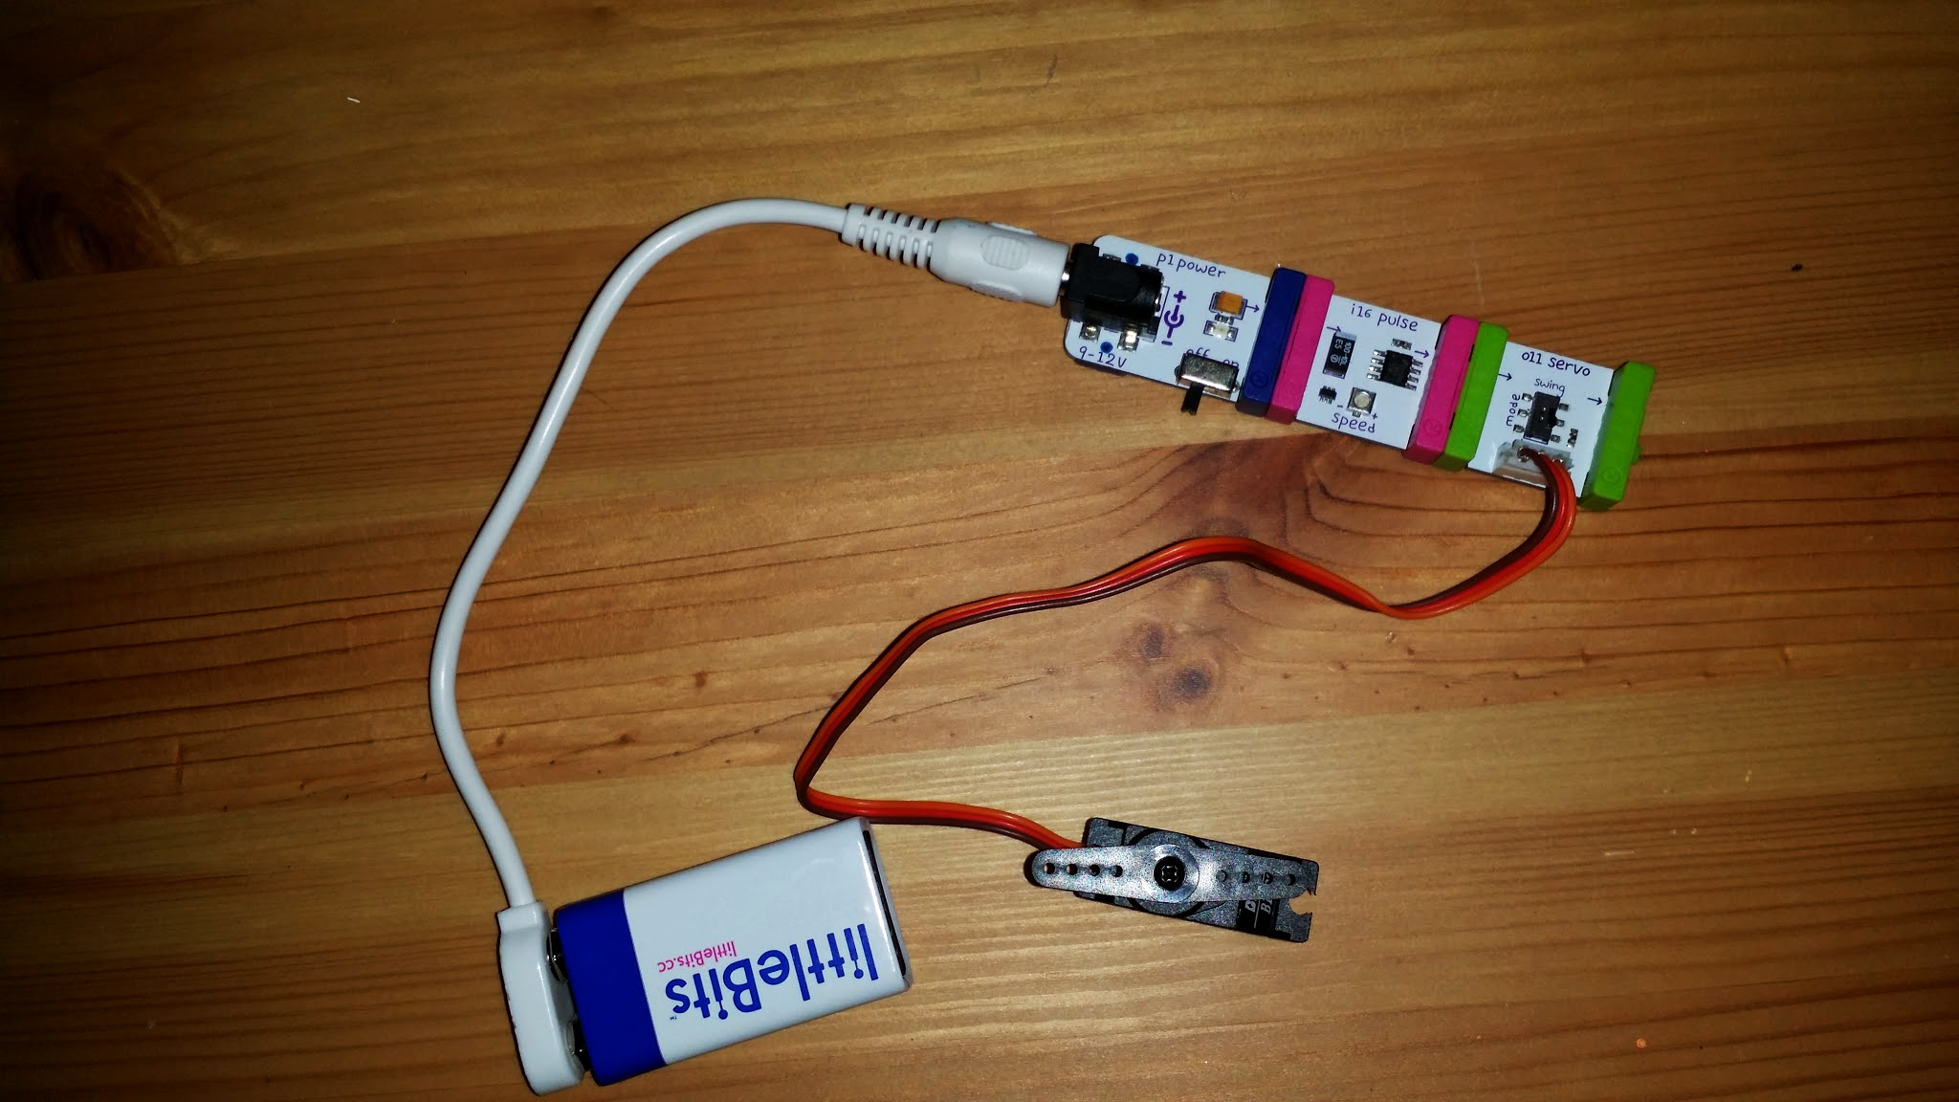
Monter le circuit
Power bleu au pulse rose au servo vert

Slide 5
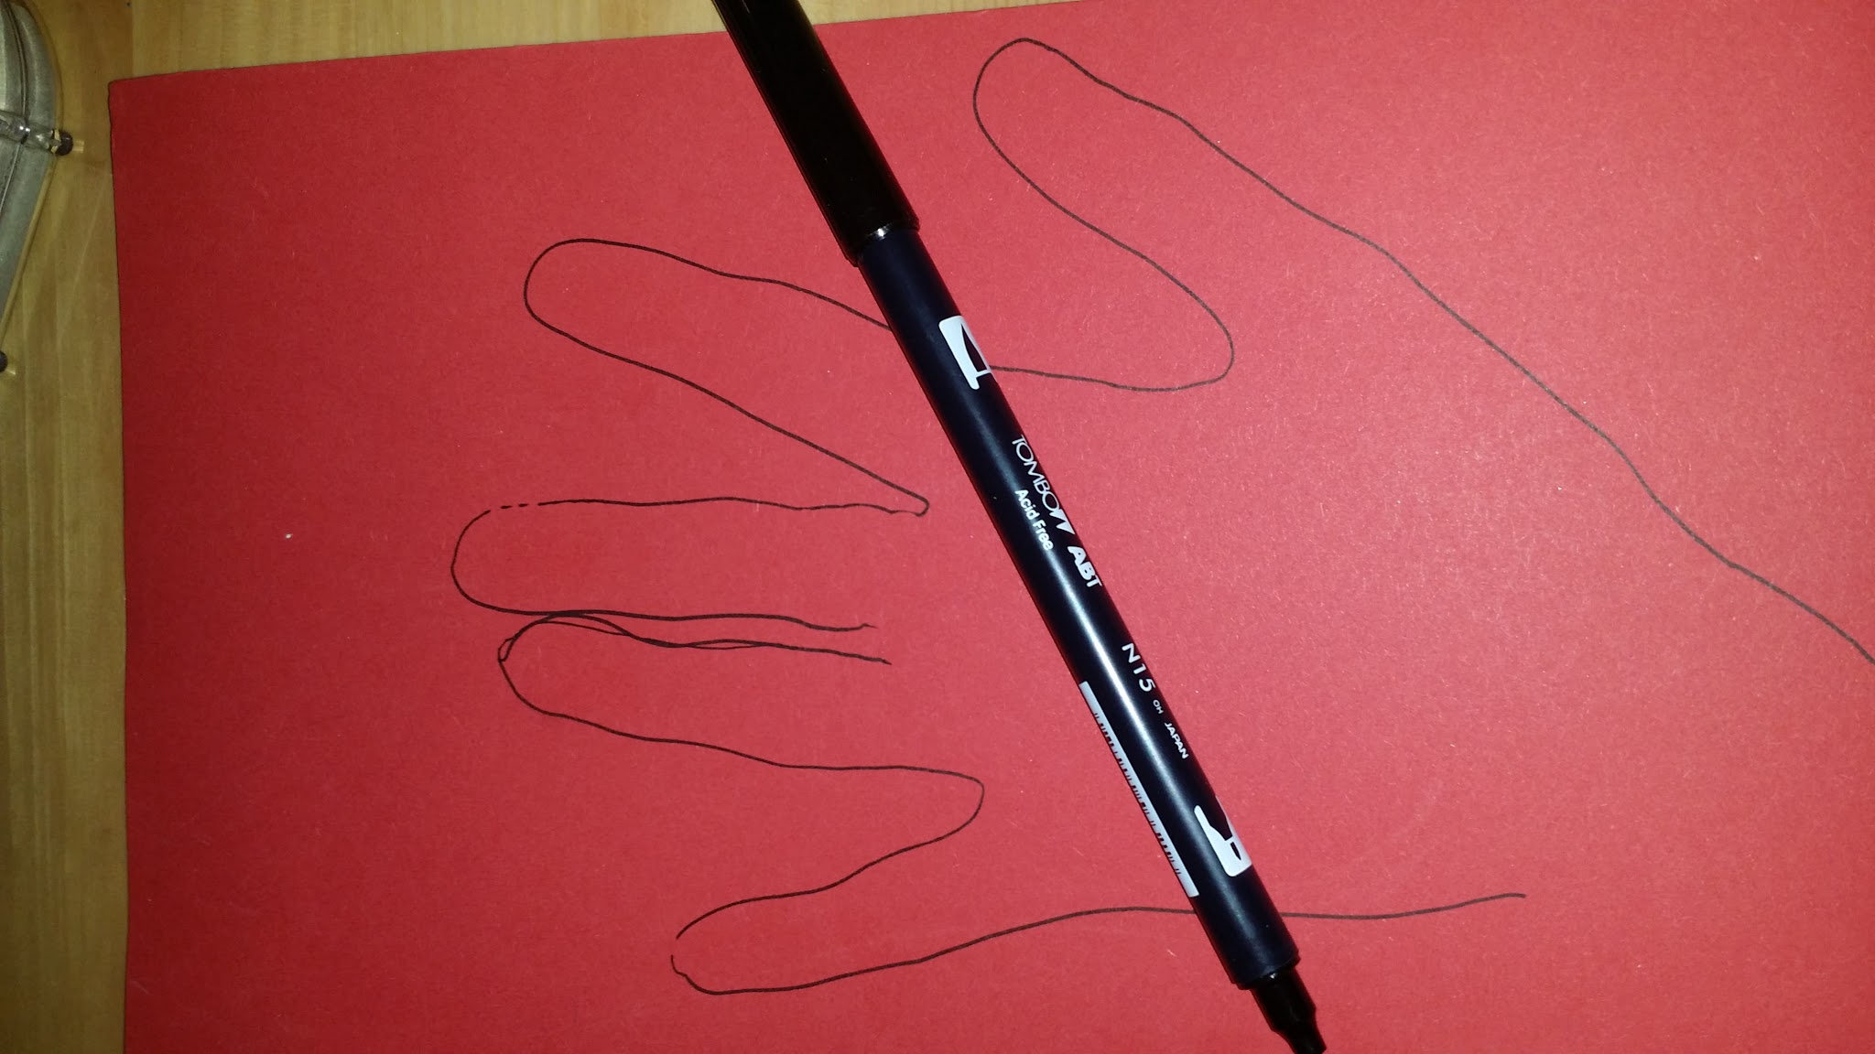
2. Tracer la main

Slide 6
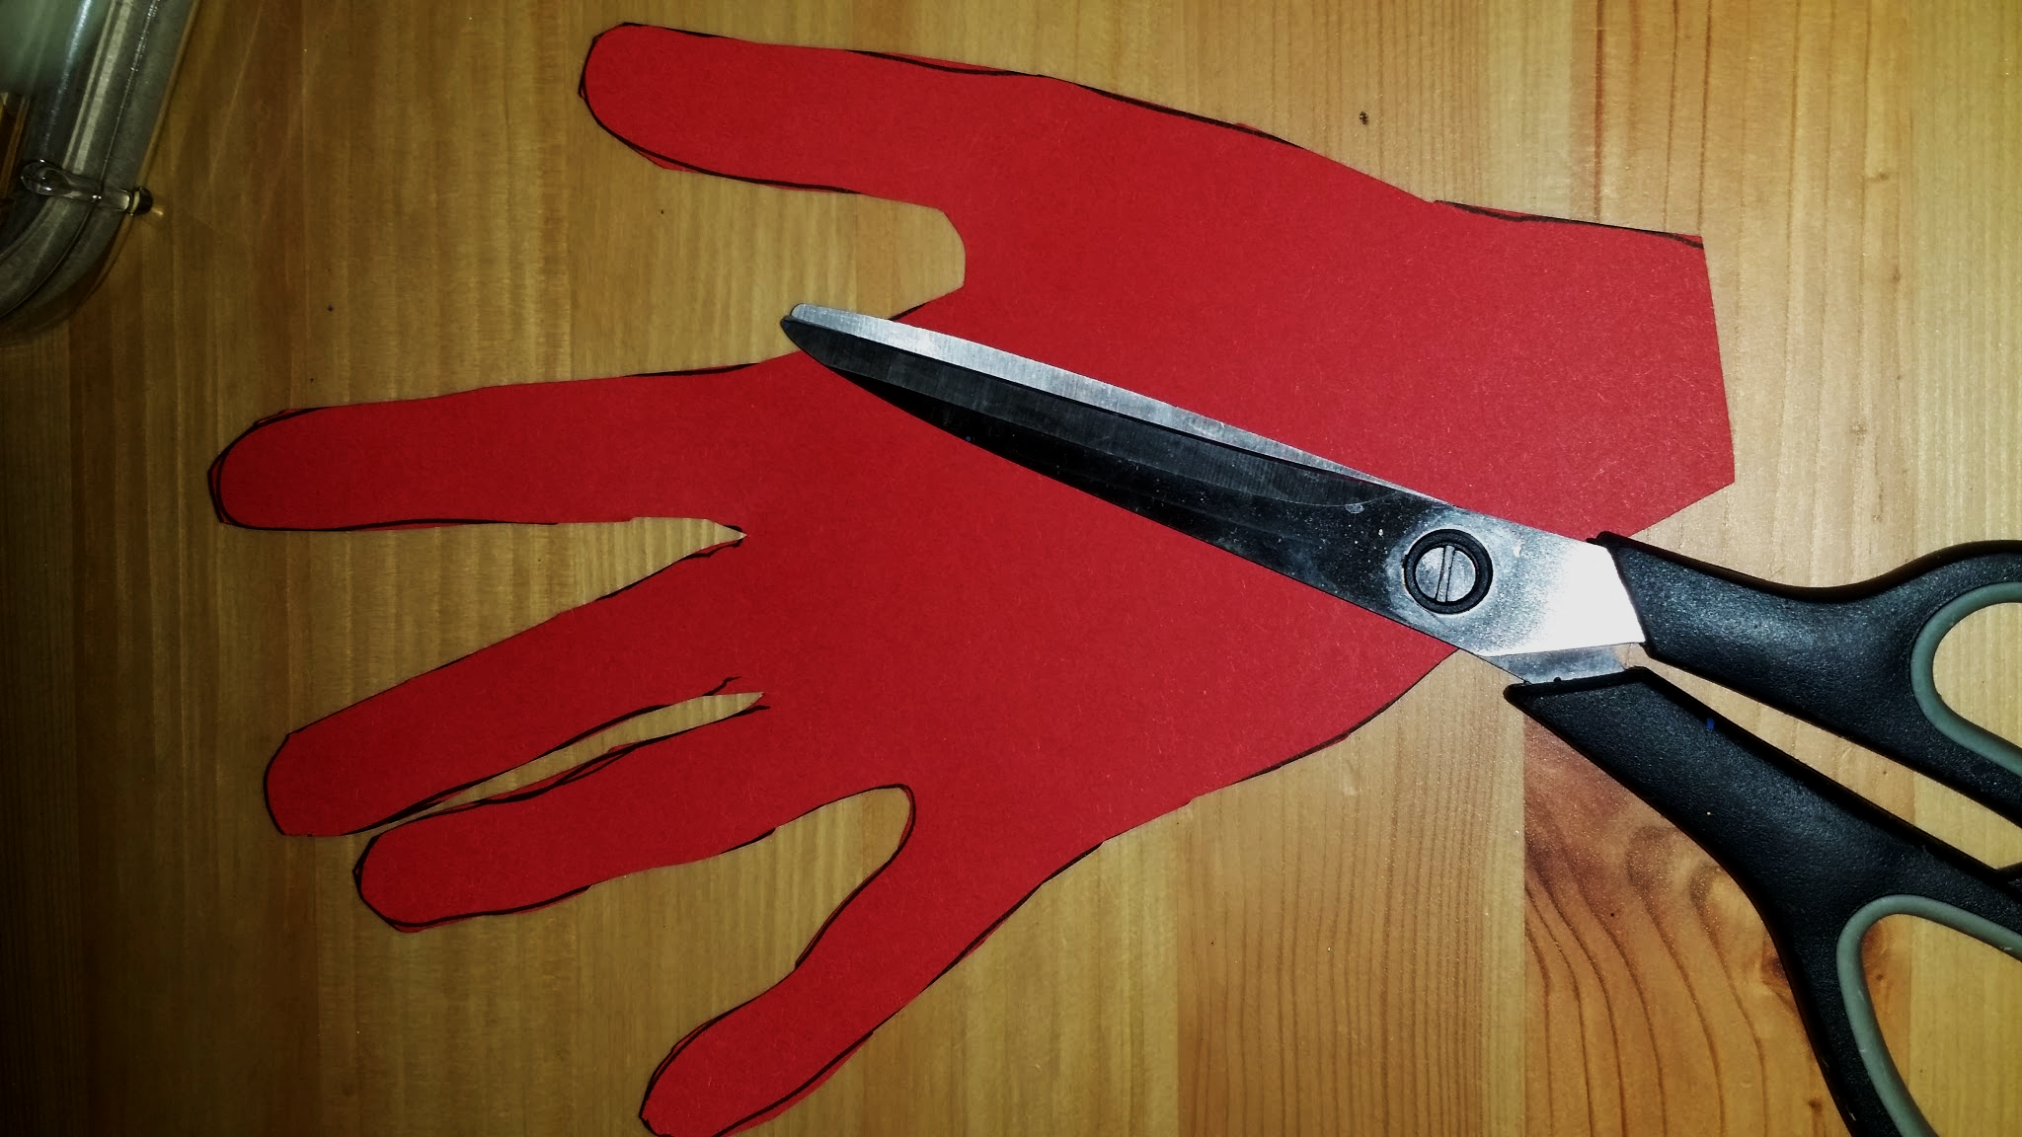
3. Découper la main

Slide 7
5. Coller la main au servo

